Slide 1
AFÁZIE
Zuzana audová isabela plánková
Eliška bulířová veronika podhorská
Tereza kudělová lucie stárková
Kristýna lejsková

Slide 2
AFÁZIE
TIPY
VYMEZENÍ TERMÍNU
ETIOLOGIE
SYMPTOMATOLOGIE
KLASIFIKACE
DIAGNOSTIKA
TERAPIE
AFÁZIE U DĚTÍ
VIDEO

Slide 3
TIPY
CESTA Z MLČENÍ TERAPIE AFÁZIE

Slide 4
VYMEZENÍ TERMÍNU

Slide 5
VYMEZENÍ TERMÍNU
získané organické narušení komunikační schopnosti
zasaženy všechny modality řeči: receptivní, expresivní, mluvená i psaná
v různé míře zasaženy všechny jazykové roviny
vyšší kortikální porucha
vyšší kortikální činnost = „specificky lidská aktivita, která zajišťuje psychickou činnost člověka, koordinuje a řídí vnitřní funkce organizmu i jeho komunikaci s vnějším prostředím“
agnozie, apraxie, akalkulie, alexie, poruchy orientace v prostoru, …
subobor: logopedie-afaziologie
mezioborová spolupráce: neurologie, neurochirurgie, neurolingvistika, neuropsychologie, psycholingvistika, logopedie, …

Slide 6
ETIOLOGIE

Slide 7
ETIOLOGIE
plně vyvinutá řeč + poškození dominantní hemisféry mozku = afázie
doprovází různá neurologická onemocnění:
ložisková poškození korových a podkorových oblastí mozku
nejčastější příčiny vzniku:
cévní mozkové příhody (ischemie = snížení prokrvení, hemoragie = krvácení)
úrazy mozku (komoce, kontuze, komprese)
mozkové nádory, operace mozku
encefalitidy a meningoencefalitidy (záněty mozku a mozkových blan)
intoxikace CNS (drogy, alkohol, …)
degenerativní onemocnění CNS

Slide 8
SYMPTOMATOLOGIE

Slide 9
SYMPTOMATOLOGIE
závisí na:
typ poškození CNS + kde a v jakém rozsahu je lokalizováno
věk postiženého člověka
důležité příznaky:
řeč fluentní (plynulá) nebo nonfluentní
narušení receptivní nebo expresivní složky řeči

Slide 10
NEJČASTĚJŠÍ SYMPTOMY
parafázie = deformace slov různého typu a stupně
fonemické = slovní tvar je deformovaný, lze ale porozumět významu
žargonové = těžká slovní deformace
sémantické = neschopnost vybavit si dané slovo
parafrázie = snížená schopnost až nemožnost větného vyjádření
perservace = ulpívání na předchozím podnětu a při dalších odpovědích
logorhea = překotná mluva se sníženou srozumitelností
anomie = porucha pojmenování
neologismy = slova tvořena gramaticky chybně
poruchy rozumění = jsou velmi časté, je proto důležité se na porozumění zaměřit při vyšetření

Slide 11
KLASIFIKACE

Slide 12
KLASIFIKACE
nejednotná klasifikace (pohled medicínský, psychologický, lingvistický, …)
nejzákladnější dělení:
senzorická (receptivní, Wernickeho)
motorická (expresivní, Brocova)
totální (globální)

Slide 13
BOSTONSKÁ KLASIFIKACE AFÁZIE
19. st., Broca a Wernicke
silné a slabé stránky řečových modalit (pojmenování, fluence konverzační řeči, porozumění mluvené řeči a opakování)
neplynulé afázie:
globální afázie – izolovaná afázie
Brocova afázie – transkortikální motorická afázie
plynulé afázie:
Wernickeho afázie – konduktivní afázie
animická afázie – transkortikální senzorická afázie

Slide 14
LURIJOVA KLASIFIKACE AFÁZIE
koncepce funkčních bloků a kortikálních zón mozku
stejná porucha porozumění může vzniknout z různých příčin (jiná lokace postižení mozku)
afázie vzniklé při lézích přední oblasti mozku:
dynamická afázie
eferentní motorická afázie
afázie vzniklé při poškození zadních oblastí mozku:
aferentní motorická afázie – sémantická afázie
akusticko-amnestická afázie – amnestická afázie
senzorická afázie

Slide 15
DIAGNOSTIKA

Slide 16
DIAGNOSTIKA
různé cíle diagnostiky:
určit přítomnost afázie v klinickém obraze (screening afázie)
určit typ a stupeň afázie, zjistit mechanismus narušení
zmapovat úroveň každodenní komunikace pacienta při existujícím narušení (diagnostikování funkční komunikace)
analyzovat specifické symptomy afázie
orientační vyšetření: lékaři (neurologové)
komplexní vyšetření: klinický logoped

Slide 17
KLASIFIKAFE TESTŮ AFÁZIE

Slide 18
SCREENINGOVÉ TESTY
AST (Aphasia Screening Test)
MAST (Mississippi Aphasia Screening Test):
9 subtestů
https://www.fnbrno.cz/data/files/NK/2009/MASTcz%20záznamový%20list.pdf
FAST (Frenchay Aphasia Screening Test):
dějový obrázek a tvary

Slide 19
KOMPLEXNÍ TESTY
kvantitativně orientované testy:
způsob a kvalita řešení úlohy
WAB (Western Aphasia Battery)
kvalitativně orientované testy:
symptomy afázie a jejich rozsah
Lurijovo neuropsychologické vyšetření, PALPA (Psycholinguistic Assessment of Language Processing in Aphasia)
testy funkční komunikace:
úroveň každodenní komunikace a její efektivita
CADL-2 (Communicative Activities in Daily Living), CAPPA (Conversation Analysis Profile of People with Aphasia)

Slide 20
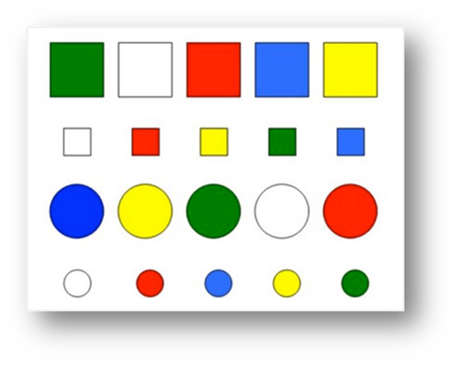
SPECIÁLNÍ TESTY
Token test:
barevné tvary
BNT (Boston Naming Test):
pojmenovávání obrázků
BAT (Bilingual Aphasia Test)

Slide 21
TERAPIE

Slide 22
TERAPIE
zaměření na specifické potřeby a silné stránky pacienta
dělení terapie (IDH klasifikace) → 3 roviny terapie:
obnova narušené funkce – izolované jaz. funkce (čtení, psaní, …)
stimulace nebo reedukace
kognitivně-neuropsychologický přístup
NKS – komplexnější postupy
podpora kompenzačních mechanismů
kresba jako komunikační nástroj
zmírnění následků postižení (psychosociální důsledky, izolace)
skupinová terapie (simulace přirozených situací)

Slide 23
expresivní složka řeči
postupy využívané při výrazných poškozeních
produkce jen několika slabik/slov
kresba při konverzaci:
levohemisferální léze: zjednodušená kresba, dobře rozpoznatelná forma
pravohemisferální léze: mnoho detailů, zkreslená forma kresby
melodicko–intonační terapie:
zpívání známého textu (léze levé hem.) → aktivizace funkce pravé hemisféry

Slide 24
expresivní složka řeči
vysoce automatizované formy řeči:
součástí většiny vyšetřovacích postupů (MAST, WAB, …)
stimulace produkce řeči
verbální automatismy = materiál mechanicky naučený v dětství (abeceda, číselné řady, dny v týdnu, …)
opakování → fixace = priming
pacienti v akutní, subakutní a chronické fázi afázie

Slide 25
kognitivně-neuropsychologický přístup
intenzivní, dlouhodobá terapie je pro většinu pacientů efektivní
dnes: i krátká terapie může být efektivní
při plánování terapie logoped potřebuje:
získat info o NKS pacienta a mozkové lézi
vytvořit hypotézu o předpokládaném narušení
realizovat vyšetření a analyzovat výsledky
vytvořit detailní postup terapie zaměřený na zjištěné deficity
plánovat analýzu výsledků během a po terapii

Slide 26
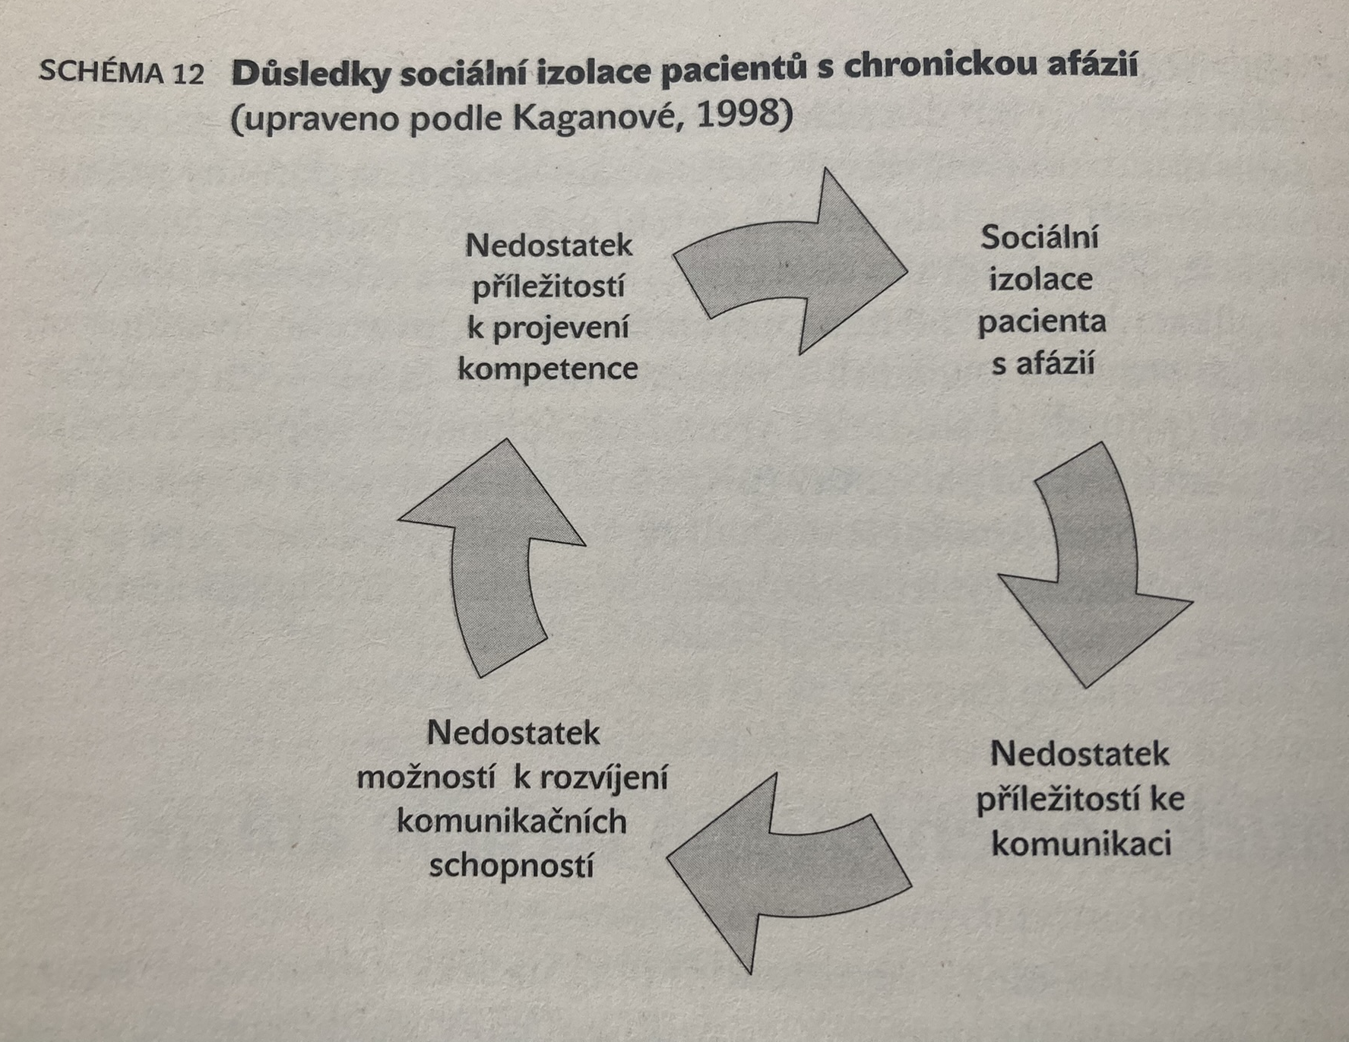
PRAGMATICKY ORIENTOVANÁ TERAPIE
zlepšení funkční komunikace v každodenní komunikaci
celkové zmírnění důsledků
sociální izolace → nedostatek komunikačních příležitostí
skupinová terapie → nácvik funkční komunikace

Slide 27
AFÁZIE U DĚTÍ

Slide 28
AFÁZIE U DĚTÍ
dětská vývojová afázie
nehotové postižení řeči (vývoj řeči ještě nebyl ukončen)
kdy byl mozek postižen (vývojová etapa řeči) + celková a rozumová vyspělost dítěte + způsob výchovy

Slide 29
ETIOLOGIE AFÁZIE U DĚTÍ
hlavní etiologické faktory:
úrazy hlavy a mozku
další:
cévní onemocnění, epilepsie, encefalitida, mozkový absces, mozkový nádor, degenerativní onemocnění CNS, …
postižení teprve vyvíjející se řeči
postižené řečové schopnosti ještě nebyly zautomatizovány

Slide 30
SYMPTOMY AFÁZIE U DĚTÍ
deficity v oblastech:
porozumění řeči – nalézání vhodných slov
slovní pohotovosti – abstraktnější a diferencovanější sl. zásoby
formulace a struktury vyprávění – sluchové krátkodobé paměti
motorická, senzorická i globální
symptomy:
porucha expresivní složky (řečové produkce)
poruchy fluence (neplynulost, zadrhávání)
dysgramatismy, hledání slov, parafrázie, poruchy artikulace
poruchy čtení a psaní

Slide 31
VIDEO

Slide 32
AFÁZIE – ROZHOVOR S PANÍ HELENOU

Slide 33
ZDROJE
OBSAH
CSÉFALVAY, Zsolt, 2007. Terapie afázie: teorie a případové studie. Praha: Portál. ISBN 978-80-7367-316-1.
KLENKOVÁ, Jiřina. Logopedie: narušení komunikační schopnosti, logopedická prevence, logopedická intervence v ČR, příklady z praxe. Praha: Grada, 2006. Pedagogika (Grada). ISBN 978-80-247-1110-2.
VIDEO
https://www.youtube.com/watch?v=b5N0ksdpfkg&ab_channel=PetraSviderkov%C3%A1
OBRÁZKY
https://www.semanticscholar.org/paper/A-Screening-Tool-to-Detect-Stroke-Aphasia%3A-of-Test-Paplikar-Iyer/9cfe05cdd685345b4b98588f00d56cfdac866081/figure/0
https://www.researchgate.net/figure/Tokens-used-in-the-Token-Test_fig11_266558490

Slide 34
DĚKUJEME ZA POZORNOST!
Zuzana audová isabela plánková
Eliška bulířová veronika podhorská
Tereza kudělová lucie stárková
Kristýna lejsková

